Slide 1
CLIMA
INSTITUCIONAL DE BUEN VIVIR.
Luis Mario Quispe Zúñiga.
10 de noviembre de 2023.

Slide 2

QUÉ ES EL CLIMA INSTITUCIONAL.
Es el modo principalmente afectivo, cognitivo y conductual, de trato y comunicación que prevalece en la convivencia de los integrantes de una IE. (estudiantes, docentes, padres y madres, directivos, administrativos, plantas, animales, cosas, de la institución educativa y su espacio de influencia).

Slide 3
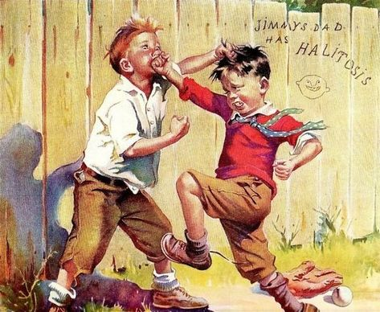
TIPOS DE CLIMA INSTITUCIONAL.
De convivencia con violencia o de normalización de diferentes formas de violencia que hacen daño a la vida, el bienestar, la identidad y la libertad de las personas, individuales o colectivas, y de otros seres de la naturaleza.
De convivencia sin violencia o de buen vivir con uno mismo, con los demás y con los otros seres de la naturaleza.

Slide 4
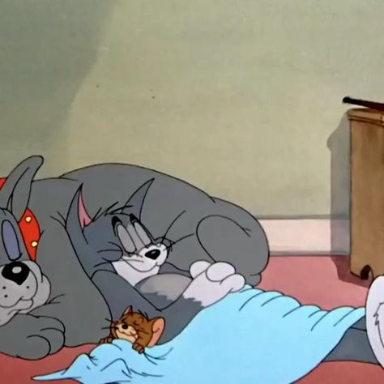
EL CLIMA INSTITUCIONAL DEL BUEN VIVIR.
Fundamentalmente, se caracteriza por la convivencia sin violencia con uno mismo, con los demás y con la naturaleza.
Busca transformar el grupo en equipo que busca la misma finalidad y
Que se compromete a cumplir comprometidamente el rol que le asigna el equipo
Que genera satisfacción en las personas, a nivel individual y a nivel colectivo.

Slide 5
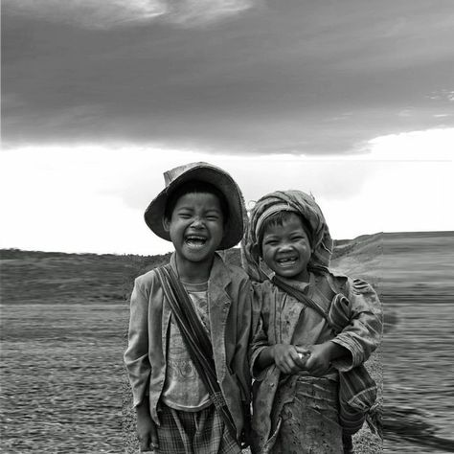
EL FORTALECIMIENTO DE LAS CAPACIDADES SOCIOEMOCIONALES PARA SER PROTAGONISTAS DE LA GESTIÓN DEL CLIMA INSTITUCIONAL DE BUEN VIVIR.
Capacidades claves: autoestima, empatía, comunicación asertiva y solución pacífica de conflictos.
Además, el mejoramiento continuo de las otras capacidades que requiere la gestión y la acción educativas.

Slide 6

LOS EFECTOS DEL CLIMA INSTITUCIONAL DE BUEN VIVIR.
En los docentes. Mejoramiento de su propio desarrollo personal, emocional, cognitivo y procedimental. Base para el mejoramiento de su desempeño laboral pedagógico y administrativo.
En los estudiantes. Mejoramiento de su bienestar socioemcoional, de su rendimiento escolar y de la convivencia con los demás en el espacio escolar, familiar y social.
En los padres y madres. Mejoramiento de su trato y comunicación conyugal y filial; así como, de un relacionamiento constructivo con la escuela.
En los animales y plantas, respeto y consideración a su vida y bienestar.
En el local, el equipo y el mobiliario. Respeto a su existencia y mantenimiento.

Slide 7
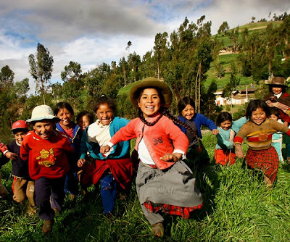
LA GESTIÓN DE LA CONSTRUCCIÓN DE UN CLIMA INSTITUCIONAL DE BUEN VIVIR.
Corresponde el equipo liderado por la dirección de la institución educativa.
  Implica, acciones participativas y democráticas de organización y planeamiento, ejecución y evaluación de las actividades y logros.
La organización y funcionamiento del comité de Tutoría, Orientación Educativa y Convivencia Escolar es un asunto principal.
La formulación participativa de los planes de trabajo de Tutoría, Orientación Educativa y Convivencia Escolar.
La ejecución y evaluación del plan que cuide el trabajo en equipo con el liderazgo de la dirección y la orientación de las finalidades educativas operativas y estratégicas.

Slide 8

MOTIVACIÓN PARA APLICAR ESTA EDA EN SU IE.
Hacerlo o no hacerlo, esa es la cuestión.
Si el clima educativo es constructivo, de buen vivir, el logro de objetivos de corto y largo plazo está asegurado.
Habrá satisfacción en todos los integrantes de la institución educativa, estudiantes, docentes, padres y madres.

